Slide 1
Поэтапная инструкция изготовления цветка Техника работы с бумагой – модульное оригами
МБОУ ДОД Дом детского творчества
город Урень Нижегородской области
ТО «Мастерим бумажный мир»
Автор-составитель:
педагог дополнительного образования
Сак Наталья Александровна
2012 год

Slide 2
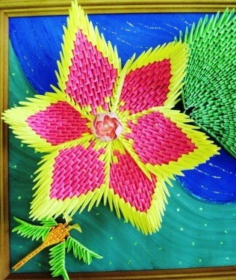
Описание цветка
Цветок состоит из шести лепестков и серединки.
Для изготовления цветка
нужно сделать 602 модуля.
252 – жёлтого цвета
345 – розового цвета
5 – светло розового
цвета(размером
не много больше,
чем остальные модули

Slide 3
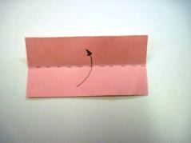
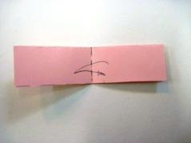
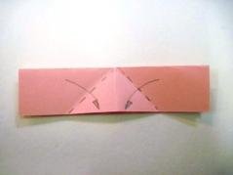
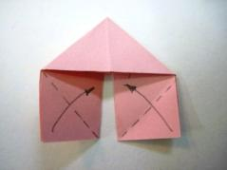
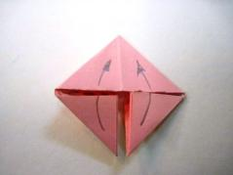
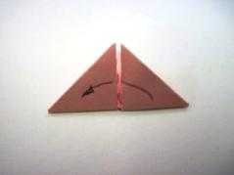
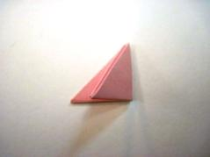
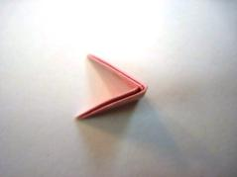
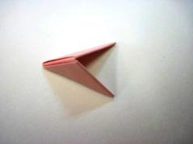
Изготовление модуля

Slide 4
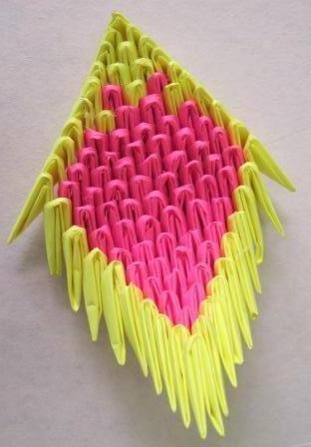
Описание лепестка
Для изготовления лепестка нужно:
42 – жёлтых модуля
57 – розовых модуля

Slide 5
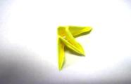
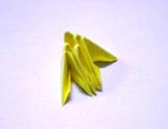
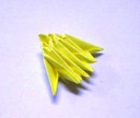
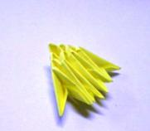
Изготовление лепестка
- Ставим модуль жёлтого цвета на короткую сторону и надеваем на углы ещё два модуля также жёлтого цвета (это второй ряд- 2 модуля).
- На угол надеваем один модуль, дальше на два соседних угла надеваем один модуль, и на последний угол –ежё один модуль
(это третий ряд, все модули жёлтые)
- Четвёртый и пятый ряды делаем аналогично. (в четвёртом ряду станет 4 модуля, в пятом- 5, все модули жёлтого цвета).

Slide 6
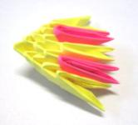
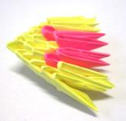
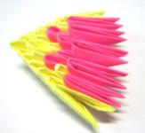
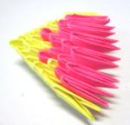
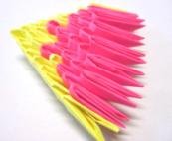
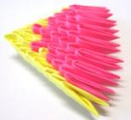
Изготовление лепестка
Пятый ряд - на один угол надеваем жёлтый модуль, дальше на два соседних – розовый, затем жёлтый, снова розовый. И на последний уголок надеваем жёлтый модуль.
Шестой ряд- жёлтый модуль на один уголок , жёлтый, розовый, розовый, жёлтый ; и последний модуль надеваем жёлтый на последний один уголок.
Седьмой, восьмой, девятый и десятый ряды делаем аналогично, прибавляя по модулю.

Slide 7
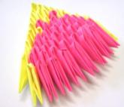
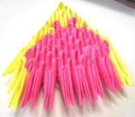
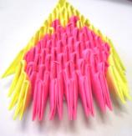
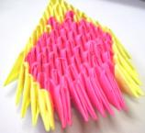
Изготовление лепестка
С одиннадцатого ряда начинаем делать убавление, т.е. на первый уголок модуль не надеваем. Дальше жёлтый модуль надеваем на соседние уголки, затем семь розовых и жёлтый. На крайний уголок так же не надеваем модуль (в ряду получилось девять модулей)
Все последующие ряды делаем аналогично, постепенно убавляя количество модулей.

Slide 8
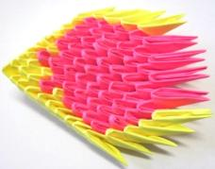
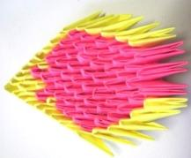
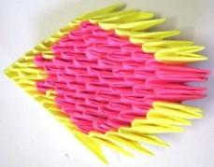
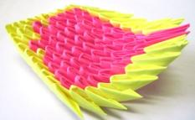
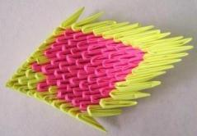
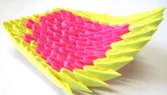
Изготовление лепестка
Делаем постепенно убавление модулей пока в ряду не останется один модуль жёлтого цвета. Лепесток завершён.

Slide 9
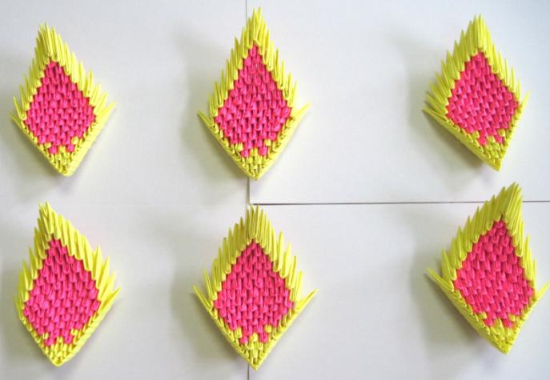
Таких лепестков нужно сделать шесть штук.

Slide 10
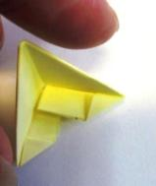
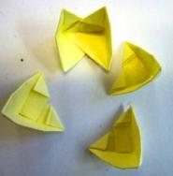
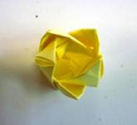
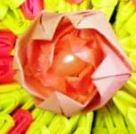
Изготовление середины цветка
Для серединки нам понадобится шесть модулей обычного размера и четыре модуля в два раза меньше. Склеиваем модули как показано на фото и составляем небольшой цветочек. Внутрь одного цветочка вклеиваем второй цветочек меньшего размера.

Slide 11
Сборка цветка
На подготовленный фон приклеиваем три лепестка, а на них сверху ещё три вторым слоем. На верх цветка приклеиваем серединку. Цветок можно украсить бусинкой или пайеткой.

Slide 12
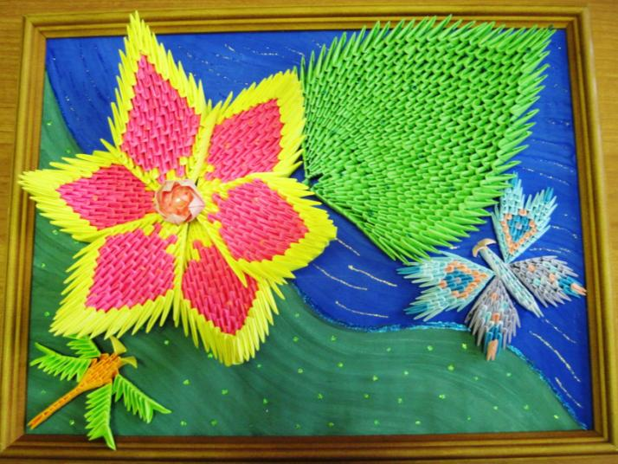
Можно составить композицию, используя такой цветок.

Slide 13
Используемые интернет ресурсы и литература
http://stranamasterov.ru/taxonomy/term/15
. В.В.Гончар «Модульное оригами», Москва, АЙРИС ПРЕСС, 2011г

